Slide 1
TRƯỜNG TIỂU HỌC SỐ 2 THỊ TRẤN TÂN UYÊN
CHÀO MỪNG THẦY, CÔ VÀ CÁC EM
ĐẾN VỚI TIẾT TIN HỌC LỚP 4
HÔM NAY

Slide 2
Thứ năm ngày 28 tháng 11 năm 2024
Tin học
Khởi động

Slide 5
Thứ năm ngày 28 tháng 11 năm 2024
Tin học
BÀI 5
Thao tác với tệp và thư mục (Tiết 2)

Slide 6
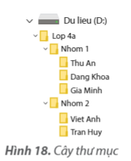
3. THỰC HÀNH THAO TÁC VỚI TỆP VÀ THƯ MỤC
NHIỆM VỤ
1
Em hãy tạo cây thư mục theo gợi ý như ở Hình 18. Sau đó sao chép tệp trình chiếu Gioi thieu ở ổ đĩa D: vào thư mục Mang tên em, rồi xoá tệp Gioi thieu ở ổ đĩa D:.
Lưu ý: Tệp Gioi thieu ở ổ đĩa D: sẽ được thầy cô giáo cung cấp sẵn trên máy tính thực hành.
Hướng dẫn :
− Em hãy thực hiện việc tạo thư mục như đã học ở lớp 3.
− Sao chép một tệp: hướng dẫn chi tiết sau đây sẽ sao chép tệp Gioi thieu ở ổ đĩa D: vào thư mục Mang tên em.

Slide 7
Lưu ý: Sao chép một thư mục được thực hiện tương tự như sao chép một tệp. Khi sao chép thư mục thì tất cả các tệp và thư mục con của thư mục đó cũng được sao chép.
− Thao tác xoá tệp thực hiện tương tự như xoá thư mục đã học ở lớp 3.
Em hãy tạo cây thư mục theo gợi ý như ở Hình 18. Sau đó sao chép tệp trình chiếu Gioi thieu ở ổ đĩa D: vào thư mục Mang tên em, rồi xoá tệp Gioi thieu ở ổ đĩa D:.

Slide 8
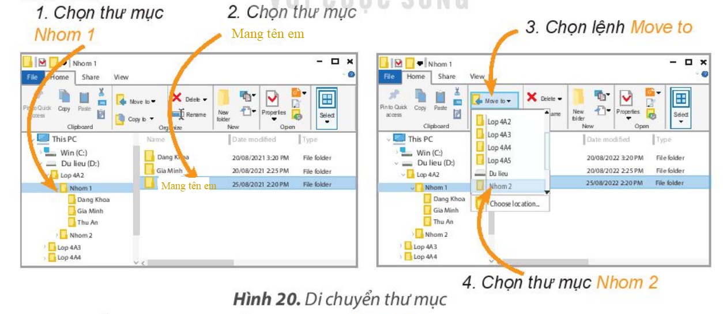
NHIỆM VỤ
2
Em hãy thực hiện các yêu cầu sau:
a) Di chuyển thư mục Mang tên em từ Nhom 1 sang Nhom 2.
b) Đổi tên tệp Gioi thieu thành Gioi thieu nhom.
Hướng dẫn :
a) Để di chuyển thư mục Mang tên em từ Nhom 1 sang Nhom 2, em thực hiện thao tác như sau:

Slide 9
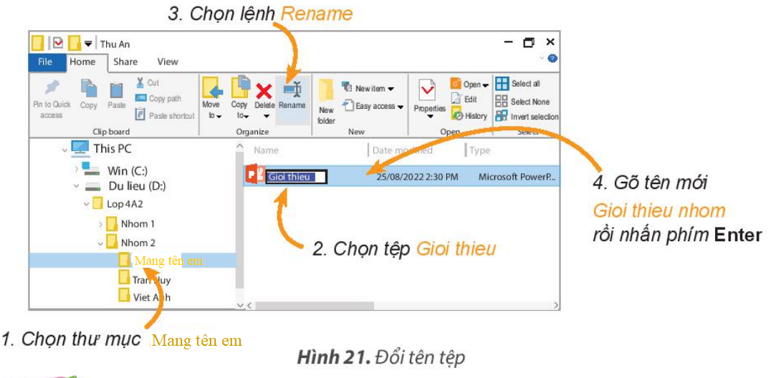
Lưu ý: Nếu em không thấy thư mục Nhom 2 trong danh sách hiện ra sau khi chọn lệnh Move to thì em có thể chọn Choose location... rồi tiếp tục tìm đến thư mục Nhom 2 trong máy tính.
Khi di chuyển một thư mục thì các tệp và thư mục con của thư mục đó cũng di chuyển theo.
b) Đổi tên tệp thực hiện tương tự như đổi tên thư mục như sau:

Slide 10
NHIỆM VỤ
2
Em hãy thực hiện các yêu cầu sau:
a) Di chuyển thư mục Mang tên em từ Nhom 1 sang Nhom 2.
b) Đổi tên tệp Gioi thieu thành Gioi thieu nhom.

Slide 11
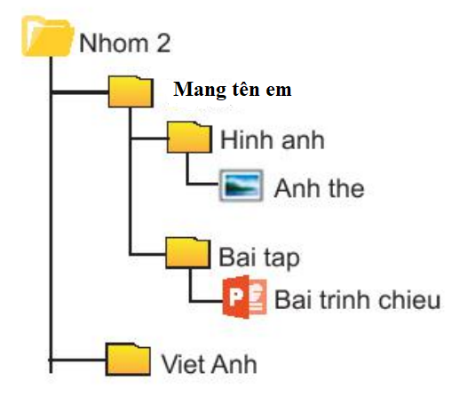
LUYỆN TẬP
1. Khi em muốn tệp và thư mục tồn tại cả ở thư mục cũ và thư mục mới em sử dụng một thao tác nào?
2. Em hãy thực hành các nhiệm vụ sau:
a) Tạo thư mục con trong thư mục mang tên em theo gợi ý ở Hình 22.
A. Sao chép
B. Di chuyển
D. Đổi tên
C. Xóa
b) Sao chép một tệp hình ảnh trên máy tính vào thư mục Hinh anh, sao chép một tệp trình chiếu vào thư mục Bai tap và đổi tên tệp thành Hoten_lop_bai1

Slide 13
L
L
LOVE
TẠM BIỆT VÀ HẸN GẶP LẠI
G
PIRCE
L
S
T
H
L

